Slide 1
Открытие протона и нейтрона.
Строение ядра.

Slide 2
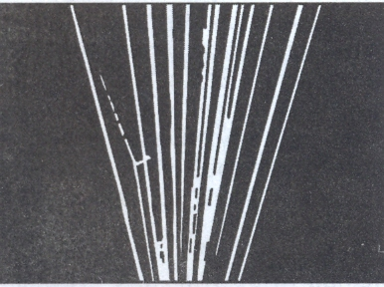
Открытие протона
(1919 г. Резерфорд)
«Протон» (греч.) – protos - первый
Обозначение протона:
или
Протон – ядро атома водорода

Slide 3
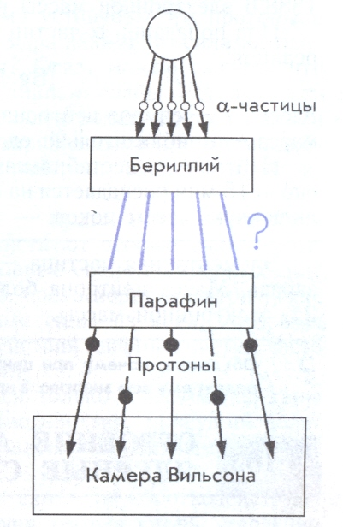
Открытие нейтрона.
В 1932 г. – Д. Чедвиг (1891-1974) – открыл нейтрон.
Частицы обладали большой проникающей способностью и не ионизировали газ, т.е. электрически нейтральны – нейтроны.
Обозначение нейтрона:
p
n
e
антинейтрино

Slide 4
В 1932 г. Д.Д. Иваненко (рус.) и В. Гейзенберг (нем.) – предложили протонно-нейтронную модель ядра.
Ядро
+
протон
нейтрон
Z – число протонов в ядре
А = Z+N – массовое число
N – число нейтронов в ядре
А = М (округляют до целого числа)
Сколько протонов и нейтронов содержится в ядре изотопов урана?
А).
А=235
Z=92
N=A-Z = 235-92=143
А=238
Z=92
N=A-Z = 238-92=146
Б).

Slide 5
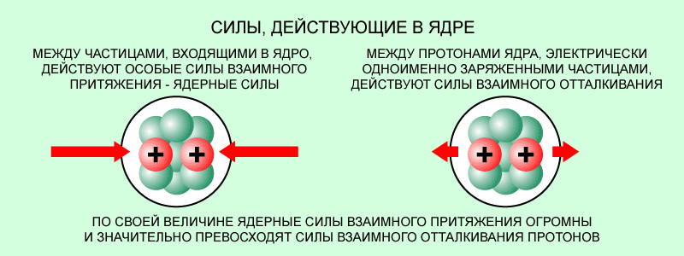
Ядерные силы
Силы притяжения, связывающие протоны и нейтроны в атомном ядре, называются ядерными силами.
Свойства:
Являются силами притяжения.
Короткодействующий характер (на расстоянии – велики)
С увеличением расстояния очень быстро убывают.
(на расстоянии их действием можно пренебречь)
4. Обладают свойствами зарядовой независимости.

Slide 6
С 1906 г. известно
М = 35,457
М = 238,0289

Slide 7
Изотопами называются разновидности данного химического элемента, различающиеся по массе их ядер.
«Изос» -одинаковый
Изотоп
(греч.)
«Топос» - место
1). Из-за разного числа нейтронов ядра атомов различных изотопов одного и того же элемента обладают разными массами и могут отличаться по физическим свойствам (радиоактивность)
2). Из-за одинакового заряда ядра атомы разных изотопов одного химического элемента имеют одинаковое строение электронных оболочек, т.е. обладают одинаковыми химическими свойствами.
У всех химических элементов есть изотопы!

Slide 8
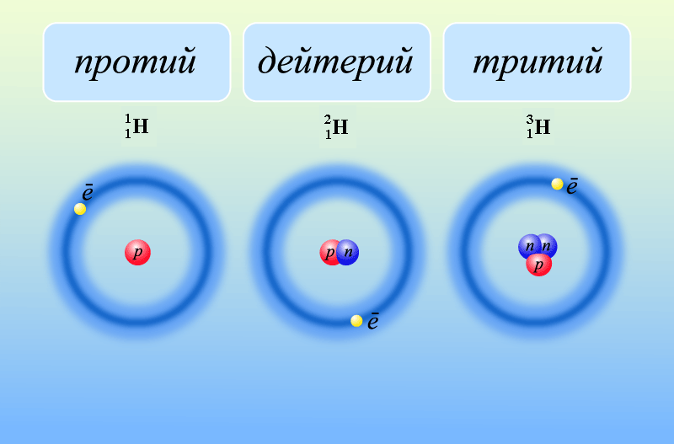
99,985%
0,015%
Природный изотопный состав Н

Slide 9
Вывод:
1). У всех химических элементов есть изотопы.
2). У изотопов одного элемента химические свойства одинаковы.
3). Различны физические свойства, масса.
4). Занимают одно место в таблице Менделеева.

Slide 10
Задача №1
Сколько нуклонов содержат ядра:
Задача №2
Определите нуклоновый состав ядер:
Задача №3
Назовите химический элемент, в атомном ядре которого содержатся нуклоны:
А). 7p + 7n
В). 33p + 42n
Б). 18p + 22n
Г). 84p + 126n

Slide 11
Задача №4
Какие частицы возникают в результате ядерных реакций?
Задача №5
Дописать реакции:

